Slide 1
第五章 消息认证算法
本科生必修课《现代密码学》
主讲教师：董庆宽 副教授
研究方向：密码学与信息安全
电子邮件：qkdong@xidian.edu.cn
个人主页：http://web.xidian.edu.cn/qkdong/

Slide 2
内容提要
第五章 消息认证算法
5.1 消息认证码
5.2 杂凑函数
5.3 MD5杂凑算法
5.4 安全杂凑算法SHA
5.5 SHA-3(Keccak算法)简介
5.6 HMAC

Slide 3
5.1 消息认证码
第五章 消息认证算法：5.1 消息认证码
消息认证的作用和含义：
消息认证用以验证接收消息的如下属性：
真实性（的确是由它所声称的实体发来的：消息源认证）
完整性（未被篡改、插入、删除）
消息的顺序性和时间性（未重排、重放、延迟）
业务的不可否认性（即防止通信双方中的某一方对所传输消息的否认）
实现消息的不可否认性可通过数字签字，数字签字也是一种认证技术，它也可用于抗击主动攻击
消息认证是抗主动攻击的关键技术

Slide 4
5.1.1 消息认证码的定义及使用方式
第五章 消息认证算法：5.1 消息认证码
消息认证机制和数字签字机制需要有产生认证符的基本功能
这一基本功能又作为认证协议的一个组成部分
认证符是用于认证消息的数值，经过压缩函数计算而得
认证符的产生有两大类
消息认证码：MAC(Message Authentication Code)
杂凑函数(也称散列函数，hash function)
消息认证码MAC指消息被一密钥控制的公开函数作用后产生的、用作认证符的、固定长度的数值，也称为密码校验和
此时需要通信双方A和B共享一密钥k

Slide 5
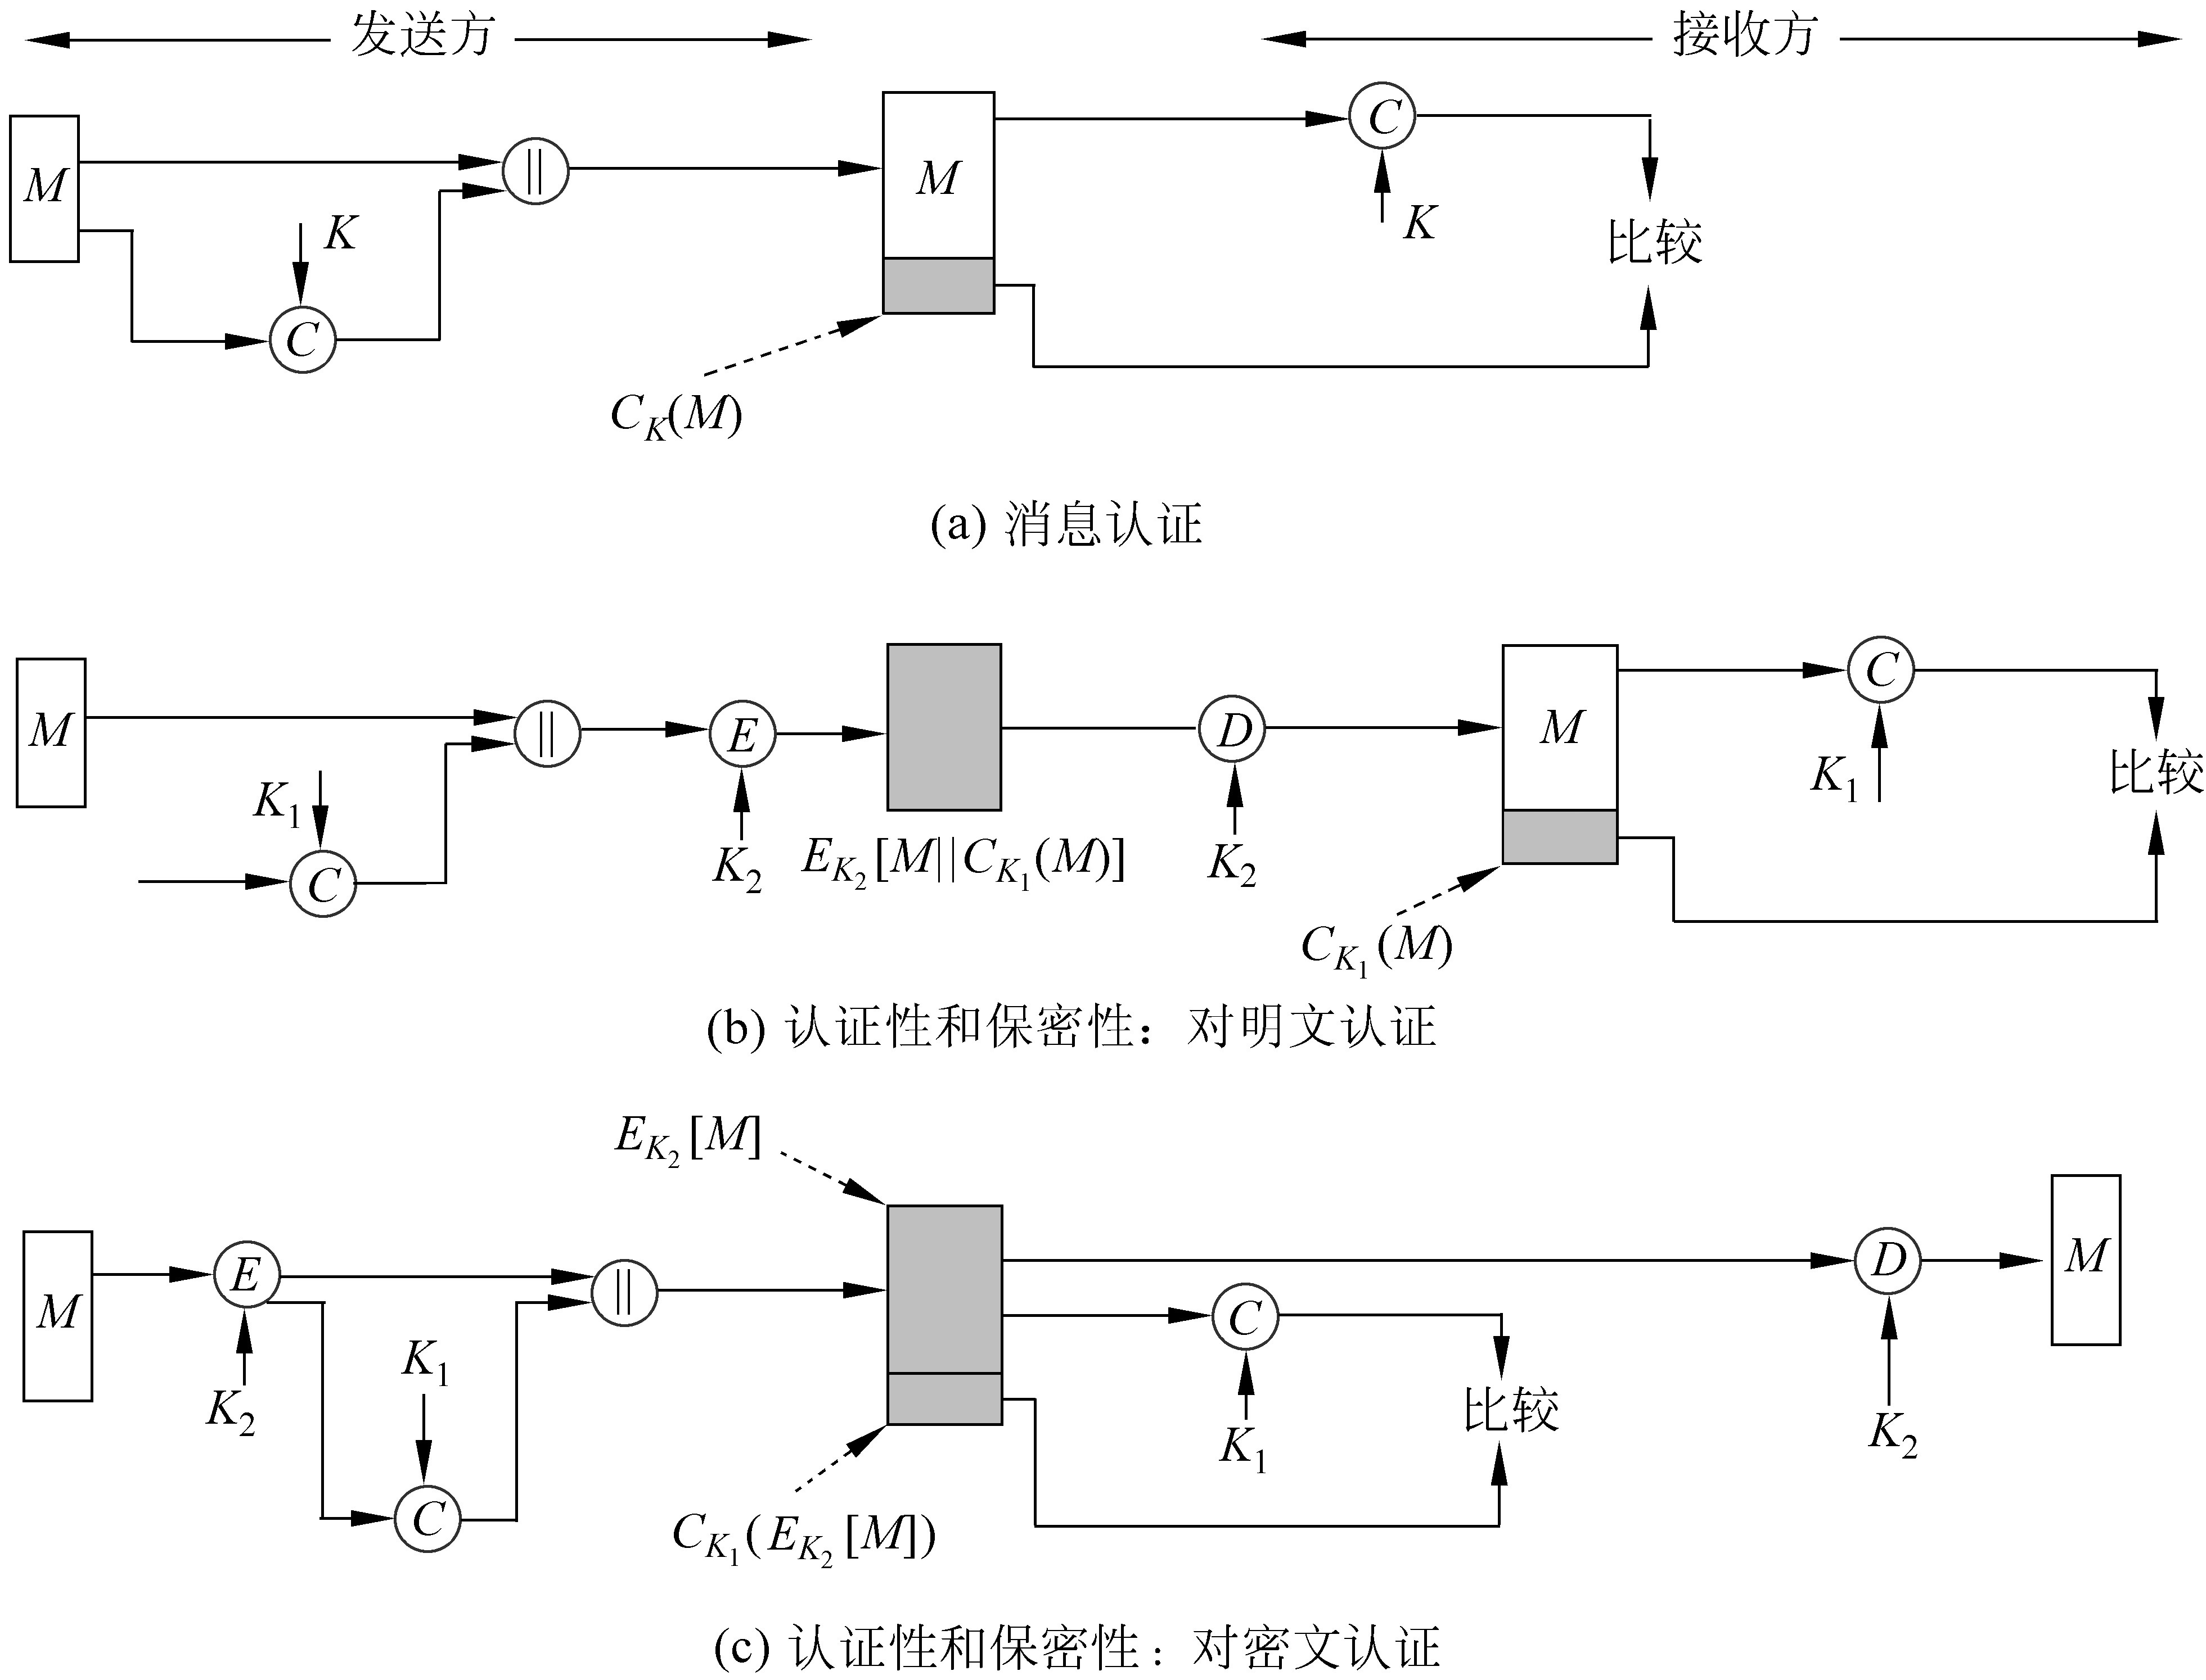
5.1.1 消息认证码的定义及使用方式
第五章 消息认证算法：5.1 消息认证码
设A欲发送给B的消息是M，A首先计算MAC=C_{K}(M)，其中C_{K}(·)是密钥控制的公开函数，然后向B发送M‖MAC，
B收到后做与A相同的计算，求得一新MAC，并与收到的MAC做比较，如图1(a)所示
MAC同时提供消息的完整性和消息源认证
攻击者不知道密钥所以无法有效篡改消息，也无法冒充
图(a)只提供认证性
图(b)的方式最常用
加密密钥和认证密钥分开最安全

Slide 6
5.1.1 消息认证码的定义及使用方式
第五章 消息认证算法：5.1 消息认证码
MAC算法与加密算法不同
MAC函数与加密算法的不同之处为MAC函数不必是可逆的，因此与加密算法相比更不易被攻破
加密算法依赖于密钥长度，如果加密算法没有弱点，则敌手只能使用穷搜索攻击，直到得到有意义的明文
加密密钥和认证密钥不同时安全性最高
如果二者相同，则对保密性的破译，同时也就是对认证性的破译，这时有效密钥长度至多为一个密钥的长度。也可以把认证和保密算法看成是单一密钥控制下的一个算法
因此加密密钥与认证密钥相同则实际上降低了总的安全性。
由MAC与加密算法的不同也可以看出，对加密密钥的破译比对消息认证码的破译要容易的多

Slide 7
5.1.2 产生MAC的函数应满足的要求
第五章 消息认证算法：5.1 消息认证码
消息认证码的破译比加密算法的破译更难
消息认证码MAC，其产生函数一般都为多到一映射
如果产生n比特长的MAC，则函数的取值范围即为2^{n}个可能的MAC
函数输入可能的消息个数N>>2^{n}，而且如果函数所用的密钥为k比特，则可能的密钥个数为2^{k}。
如果系统不考虑保密性，即敌手能获取明文消息和相应的MAC，那么在这种情况下要考虑敌手使用穷搜索攻击来获取产生MAC的函数所使用的密钥
一种穷搜索攻击
假定k>n，且敌手已得到M₁和MAC₁，其中MAC₁=C_{K1}(M₁)，敌手对所有可能密钥值K_{i}求MAC_{i}=C_{Ki}(M₁)，直到找到K_{i}使得MAC_{i}=MAC₁

Slide 8
5.1.2 产生MAC的函数应满足的要求
第五章 消息认证算法：5.1 消息认证码
由于k>n，2^{k}个密钥仅能产生2^{n}个不同的MAC，所以有很多密钥（平均有2^{k}/2^{n}=2^{k-n}个）都可产生出正确的MAC₁，而敌手无法判断哪个密钥正确，还必须按以下方式重复上述攻击：
第1轮 已知M₁、MAC₁，其中MAC₁=C_{K}(M₁)。对所有2^{k}个可能的密钥计算MAC_{i}=C_{Ki}(M₁)，得2^{k-n}个可能的密钥
第2轮 已知M₂、MAC₂，其中MAC₂=C_{K}(M₂)。对上一轮得到的2^{k-n}个可能的密钥计算MAC_{i}= C_{Ki}(M₂)，得2^{k-2×n}个可能的密钥
如此下去，如果k=αn，则上述攻击方式平均需要α轮。例如，密钥长为80比特，MAC长为32比特，则第1轮将产生大约2⁴⁸个可能密钥，第2轮将产生2¹⁶个可能的密钥，第3轮即可找出正确的密钥
如果密钥长度小于MAC的长度， k<n，则第1轮就有可能找出正确的密钥，也有可能找出多个可能的密钥，如果是后者，则仍需执行第2轮搜索

Slide 9
5.1.2 产生MAC的函数应满足的要求
第五章 消息认证算法：5.1 消息认证码
所以对消息认证码的穷搜索攻击比对使用相同长度密钥的加密算法的穷搜索攻击的代价还要大(所以加密和认证密钥不能同)
然而有些攻击方法不需要寻找产生MAC的密钥
例如，设M=(X₁‖X₂‖…‖X_{m})是由64比特长的分组X_{i}(i=1,…,m)链接得到的，其消息认证码由以下方式得到：
Δ(M)=X₁⊕X₂⊕ …⊕X_{m}
C_{K}(M)=E_{K}[Δ(M)]
其中⊕表示异或运算，加密算法是电码本模式的DES
密钥长为56比特，MAC长为64比特

Slide 10
5.1.2 产生MAC的函数应满足的要求
第五章 消息认证算法：5.1 消息认证码
如果敌手得到M‖C_{K}(M)，那么敌手使用穷搜索攻击寻找K将需做2⁵⁶次加密
然而敌手还可用以下方式攻击系统：
将X₁到X_{m-1}分别用自己选取的Y₁到Y_{m-1}替换
求出Y_{m}= Y₁⊕Y₂⊕ …⊕Y_{m-1} ⊕Δ(M)，并用Y_{m}替换X_{m}。
因此敌手可成功伪造一新消息M′= Y₁⊕Y₂⊕ …⊕Y_{m}，且M′的MAC与原消息M的MAC相同

Slide 11
5.1.2 产生MAC的函数应满足的要求
第五章 消息认证算法：5.1 消息认证码
考虑到MAC所存在的以上攻击类型，可知它应满足以下要求，其中假定敌手知道函数C，但不知道密钥K：
① 如果敌手得到M和C_{K}(M)，则构造一满足C_{K}(M′)=C_{K}(M)的新消息M ′在计算上是不可行的
敌手不需找出密钥K, 而伪造一个与截获的MAC相匹配的新消息在计算上是不可行的
② C_{K}(M)在以下意义下是均匀分布的：随机选取两个消息M、M′，Pr[C_{K}(M)=C_{K}(M′)]=2^{-n}，其中n为MAC的长
第2个要求是说敌手如果截获一个MAC，则伪造一个相匹配的消息的概率为最小
③ 若M′是M的某个变换，即M′=f(M)，例如f为插入一个或多个比特，那么Pr[C_{K}(M)=C_{K}(M′)]=2^{-n}
函数C不应在消息的某个部分或某些比特弱于其他部分或其他比特，否则敌手获得M和MAC后就有可能修改M中弱的部分，从而伪造出一个与原MAC相匹配的新消息

Slide 12
5.1.3 数据认证算法
第五章 消息认证算法：5.1 消息认证码
数据认证算法是最为广泛使用的消息认证码中的一个，已作为FIPS Publication（FIPS PUB 113）并被ANSI作为X9.17标准
算法基于CBC模式的DES算法，其初始向量为零向量
需被认证的数据(消息、记录、文件或程序)被分为64比特长的分组D₁，D₂，…，D_{N}，
其中最后一个分组不够64比特的话，可在其右边填充一些0，然后按图所示过程计算数据认证码

Slide 13
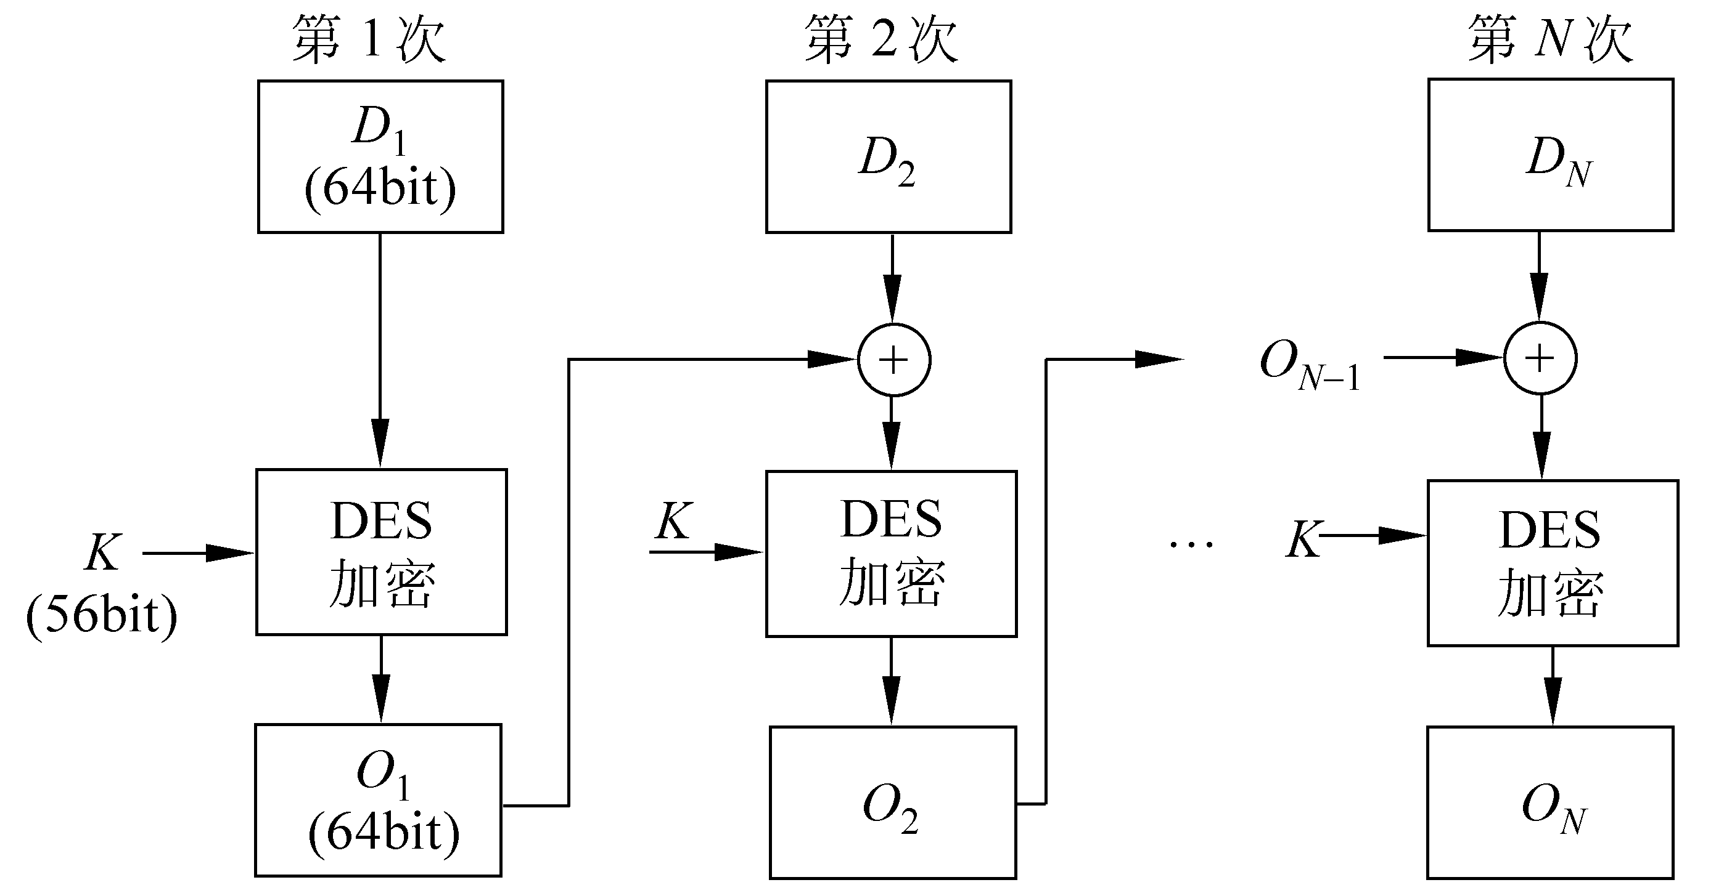
5.1.3 数据认证算法
第五章 消息认证算法：5.1 消息认证码
O₁=E_{K}(D₁)
O₂=E_{K}(D₂⊕O₁)
O₃=E_{K}(D₃⊕O₂)
…
O_{N}=E_{K}(D_{N}⊕O_{N-1})
其中E为DES加密算法，K为密钥
数据认证码或者取为O_{N}或者取为O_{N}的最左M个比特，其中16≤M≤64。

Slide 14
5.2.1 杂凑函数的定义及使用方式
第五章 消息认证算法：5.2 杂凑函数
杂凑函数H是一公开函数，用于将任意长的消息M映射为较短的、固定长度的一个值H(M)，作为认证符，称函数值H(M)为杂凑值、杂凑码或消息摘要
杂凑函数又称散列函数、哈希函数、hash函数
杂凑码是消息中所有比特的函数，因此提供了一种错误检测能力，即改变消息中任何一个比特或几个比特都会使杂凑码发生改变
杂凑函数是用来生产认证符的可靠的方式
杂凑函数用来提供消息认证的基本使用方式
共有三大类6种

Slide 15
5.2.1 杂凑函数的定义及使用方式
第五章 消息认证算法：5.2 杂凑函数
第一类：先hash、再对称加密
① 消息与杂凑码链接后用单钥加密算法加密：见图3(a)
提供消息的保密性、认证性、完整性
② 用单钥加密算法仅对杂凑码加密：见图3(b)
提供消息的认证性、完整性
用于不要求保密性的情况，可减少处理负担。将E_{K}[H(M)]看作一个函数，函数的输入为消息M和密钥K，输出为固定长度
注意与MAC中的保密认证模式相比较
MAC使用两个不同密钥，保密认证能力分开，安全性更强

Slide 16
5.2.1 杂凑函数的定义及使用方式
第五章 消息认证算法：5.2 杂凑函数
第二类：先hash，再签名
③ 用公钥加密算法和发方秘密钥仅加密杂凑码、即数字签名：见图3(c)
提供消息的认证性、完整性、不可否认性
由于加密运算的速度较慢，代价较高，而且很多加密算法还受到专利保护，因此在不要求保密性的情况下，方式②和③将比其他方式更具优势
④ 将消息连同③产生的签名再用密钥加密:见图3(d)
提供了消息的保密性和数字签字(认证性、完整性、不可否认性)
仅对杂凑值加密和签字的方式是提供认证性的常用方式
如(b)和(c)

Slide 17
5.2.1 杂凑函数的定义及使用方式
第五章 消息认证算法：5.2 杂凑函数
第三类：带密钥的hash(共享秘密值),实际上是一种MAC
⑤ 发方计算消息M和秘密值S链接在一起的杂凑值，作为M的认证码：见图3(e)
要求通信双方共享一个秘密值S；提供消息的认证性、完整性
⑥ 对⑤中的消息认证码再增加单钥加密运算：见图3(f)
提供消息的保密性、认证性、完整性
(e)是HMAC标准的原型
(f)的安全性与带保密性的MAC认证模式相当
(d)的安全性最强

Slide 18
5.2.2 杂凑函数应满足的条件
第五章 消息认证算法：5.2 杂凑函数
杂凑函数的目的是为需认证的数据产生一个“指纹”。为了能够实现对数据的认证，杂凑函数应满足以下条件：
① 函数的输入可以是任意长
② 函数的输出是固定长
③ 已知x，求H(x)较为容易，可用硬件或软件实现
前3个是杂凑函数能用于消息认证的基本要求
④ 已知h，求使得H(x)=h的x在计算上是不可行的，这一性质称为函数的单向性，称H(x)为单向散列函数
单向性对使用秘密值的认证技术(见图3(e))极为重要。假如不具有单向性，则攻击者截获M和C=H(S‖M)后，求C的逆S‖M，就可求出秘密值S

Slide 19
5.2.2 杂凑函数应满足的条件
第五章 消息认证算法：5.2 杂凑函数
⑤ 已知x，找出y(y≠x)使得H(y)=H(x)在计算上是不可行的
满足这一性质的单向散列函数称为弱单向散列函数 weekly collision-free
⑥ 找出任意两个不同的输入x、y，使得H(y)=H(x)在计算上是不可行的
如果单向散列函数满足这一性质，则称其为强单向散列函数 strong collision-free
第⑥个条件用于抵抗生日攻击
第⑤和第⑥个条件给出了杂凑函数无碰撞性collision-free的概念
杂凑函数的碰撞collision
设x和y是两个不同的消息，如果H(y)=H(x)则称x和y是杂凑函数的一个碰撞

Slide 20
5.2.3 生日攻击
第五章 消息认证算法：5.2 杂凑函数
1. 第I类生日攻击，针对弱单向性
已知一散列函数H有n个可能输出，H(x)是一特定输出，若对H随机取k个输入，则至少有一个输入y使得H(y)=H(x)的概率为0.5时，k有多大？：P(H(y)=H(x))=0.5的最小的k
称对散列函数H寻找上述 y 的攻击为第I类生日攻击，复杂度O(2^{m-1})
第I类生日攻击的概率计算
因为H有n个可能的输出，所以输入y产生的输出H(y)等于特定输出H(x)的概率是1/n，不等的概率是[1-1/n]
y取k个随机值而函数的k个输出中没有一个等于H(x)的概率等于[1-1/n]^{k}，所以至少有一个等于H(x)的概率为1-[1-1/n]^{k}
由(1+x)^{k}≈1+kx，其中|x|<<1，可得 1-[1-1/n]^{k}≈1-[1-k/n]=k/n
若使上述概率等于0.5，则k=n/2
特别地，若H的输出为m比特长，即可能的输出个数n=2^{m}，则k=2^{m-1}

Slide 21
5.2.3 生日攻击
第五章 消息认证算法：5.2 杂凑函数
2. 生日悖论
生日悖论是考虑这样一个问题：在k个人中至少有两个人的生日相同的概率大于0.5时，k至少多大？
k个人中至少有两个取值相同的概率记为P(365, k)
若k≤365，P(365, k)=1－A^{k}₃₆₅ /365^{k}, 其中A^{k}₃₆₅ =365!/(365-k)!排列
生日悖论就是求使得P(365,k)≥0.5的最小k
当k=23时，P(365,23)=0.5073，即上述问题只需23人，人数如此之少
若k=100，则P(365,100)=0.9999997，即获得如此大的概率
这是因为在k个人中考虑的是任意两个人的生日是否相同，在23个人中可能的情况数为C₂₃²=253

Slide 22
5.2.3 生日攻击
第五章 消息认证算法：5.2 杂凑函数
将生日悖论推广为下述问题：
已知一个在1到n之间均匀分布的整数型随机变量，若该变量的k个取值中至少有两个取值相同的概率大于0.5，则k至少多大？
与上类似，P(n, k)＝1－A_{n}^{k}/n^{k}，令P(n, k)>0.5，可得k＝1.18 ≈
若取n=365，则k=1.18 ≈22.54，比较精确
证明：令P(n, k)＝0.5，则A_{n}^{k}/n^{k} ＝0.5
0.5＝ A_{n}^{k}/n^{k} ＝n(n-1)…(n-k+1)/n^{k}=(1-1/n)(1-2/n)…(1-(k-1)/n)
两边n次方得0.5^{n}＝(1-1/n)^{n}(1-2/n)^{n}…(1-(k-1)/n)^{n}≈e^{－1}e⁻²…e^{-k+1}
两边取对数nln2＝k(k-1)/2，求解k即可得解
此处要求k远远小于n

Slide 23
5.2.3 生日攻击
第五章 消息认证算法：5.2 杂凑函数
3. 生日攻击
生日攻击是基于下述结论：设散列函数H有2^{m}个可能的输出（即输出长m比特），如果H的k个随机输入中至少有两个产生相同输出的概率大于0.5，则
k≈ ≈2^{m/2}
称寻找函数H的具有相同输出的两个任意输入的攻击方式为第Ⅱ类生日攻击，攻击复杂度为O(2^{m/2})
第Ⅱ类生日攻击方法：
设发方A用签名来认证发送的消息M，即 M||Sig_{Sk}[H(M)]
如果敌手能找到 M′的满足H(M)=H(M′)，则敌手可以用M′来替换发方发送的消息，即M′||Sig_{Sk}[H(M)]，由于杂凑值相同，收方B仍然可以验证成功
敌手可以分别对真消息M和假消息M’变形，找到碰撞后，用真消息的变形让A签名，然后用假消息的对应变形来替换该消息

Slide 24
5.2.3 生日攻击
第五章 消息认证算法：5.2 杂凑函数
敌手的攻击过程如下
敌手对A发送的消息M产生出r个变形的消息，每个变形消息的本质含义与原消息相同，同时敌手还准备一个假冒的消息M′，并对假冒的消息产生出R个变形的消息
可使用空格、退格、缩写、意义相近单词等方法实现变形
计算真消息M的变形与假消息M′的变形发生碰撞的概率
由于m比特长的散列值共有2^{m}个，因此真消息的一个变形与假消息的一个变形无碰撞的概率是1-1/2^{m}
那么假消息M′的R个变形与真消息M的某个变形都不碰撞的概率是(1-1/2^{m})^{R}，而真消息M的r个变形与所有假消息的变形都不碰撞的概率为(1-1/2^{m})^{Rr},所以存在碰撞的概率为1- (1-1/2^{m})^{Rr}
当m较大时1/2^{m}充分小，于是有1- (1-1/2^{m})^{Rr}≈1-e^{-Rr/2^m}
当R和r都取2^{m/2}时，上式等于1-e⁻¹≈0.63>0.5，
现代杂凑函数，其hash值长度至少128bit

Slide 25
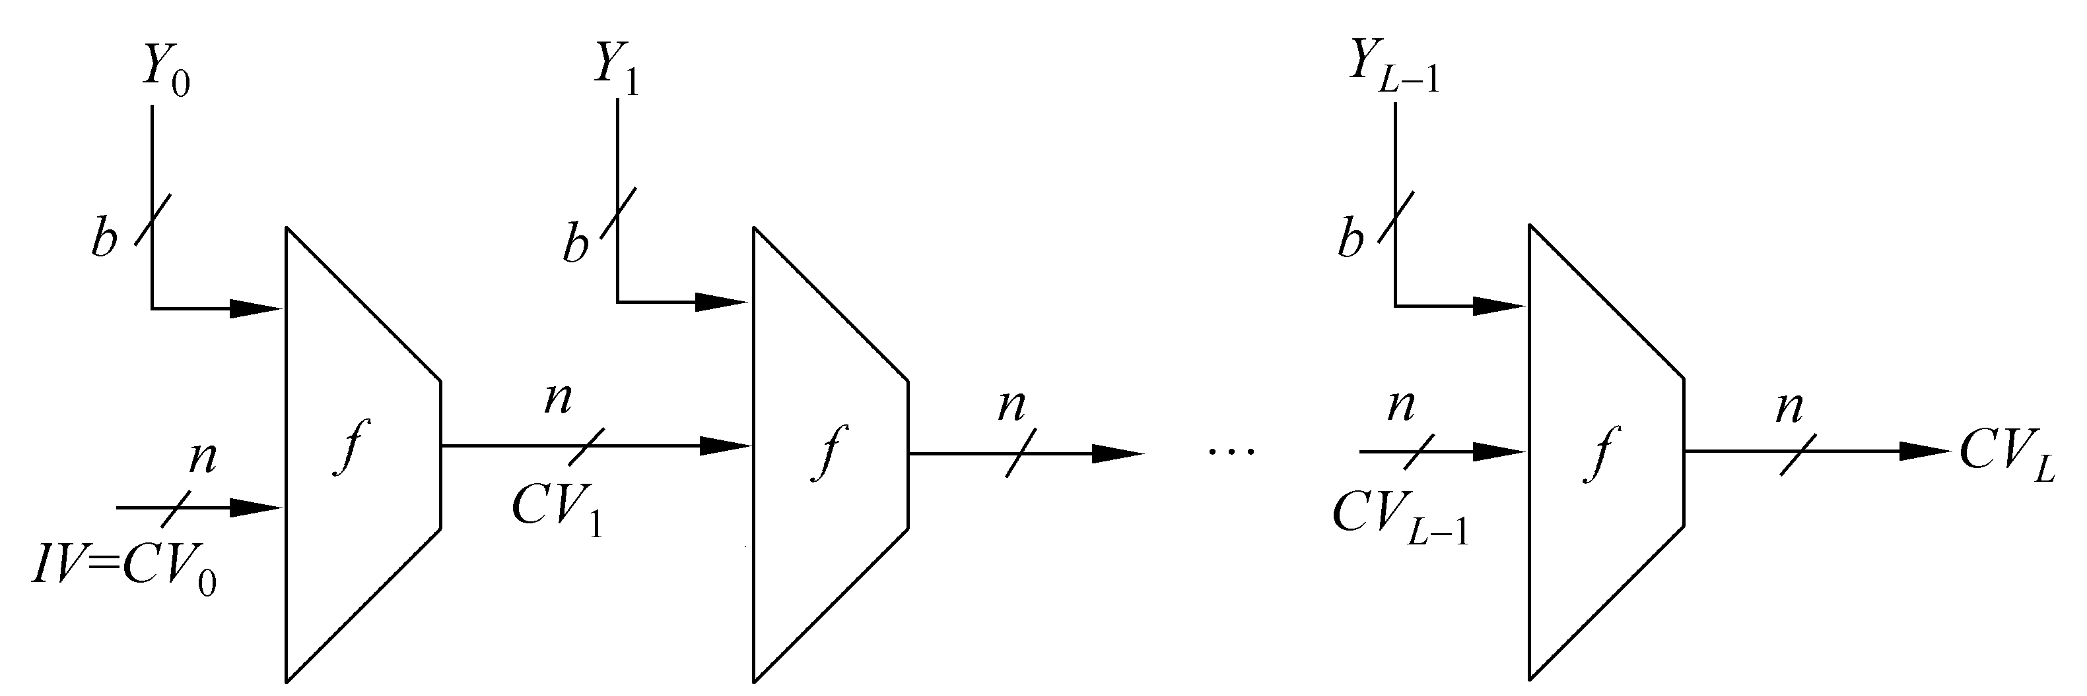
5.2.4 迭代型杂凑函数的一般结构
第五章 消息认证算法：5.2 杂凑函数
目前使用的大多数散列函数如MD5、SHA，其结构都是迭代型的
如图所示。其中函数的输入M被分为L个分组Y₀,Y₁,…,Y_{L-1}，每一个分组的长度为b比特，最后一个分组的长度不够的话，需对其做填充
最后一个分组中还包括整个函数输入的长度值，将使得敌手的攻击更为困难
IV = 初始值, n =散列码的长度;最后一轮输出的链接变量CVL即为最终产生的杂凑值
输入分组
初始向量
链接变量
压缩函数f
杂凑值

Slide 26
5.2.4 迭代型杂凑函数的一般结构
第五章 消息认证算法：5.2 杂凑函数
通常有b>n，因此称函数f为压缩函数。算法可表达如下：
CV₀=IV=n比特长的初值;
CV_{i}=f(CV_{i-1}, Y_{i-1}); (1 ≤ i ≤ L)
H(M) =CV_{L}
算法的核心技术是设计无碰撞的压缩函数f，而敌手对算法的攻击重点是f 的内部结构，分析过程常常需要先找出f 的碰撞
由于f 是压缩函数，其碰撞是不可避免的，因此在设计f 时就应保证找出其碰撞在计算上是不可行的
下面介绍几个重要的迭代型杂凑函数。MD5和SHA
还将介绍一个新的标准SHA-3(迭代+sponge结构)

Slide 27
5.3.1 MD5杂凑算法描述
第五章 消息认证算法：5.3 MD5杂凑算法
1990年10月由Ron Rivest作为RFC1320提出了MD4算法RFC 1320 ，这个算法很快就被den boer和bosselaers等人破译了，但它的设计思想却影响了后来MD5，HAVAL等算法，是MD5的前身
1992年4月Ron Rivest公布的MD4的改进RFC 1321称为MD5
算法描述
MD5算法采用迭代型散列函数的一般结构
算法的输入为任意长的消息，分为512比特长的分组
输出为128比特的消息摘要

Slide 28
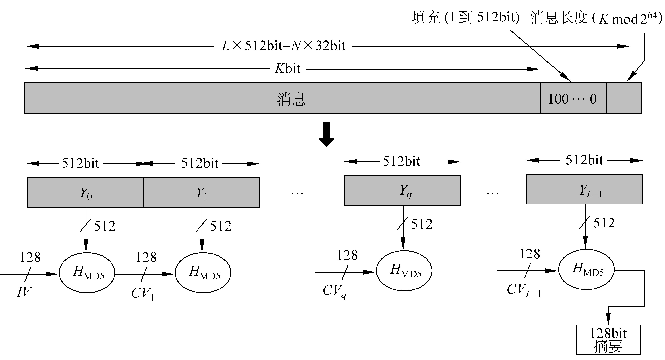
5.3.1 MD5杂凑算法描述
第五章 消息认证算法：5.3 MD5杂凑算法
处理过程有以下几步：
① 对消息填充，使得其比特长在模512下为448，即填充后消息的长度为512的某一倍数减64，留出的64比特备第2步使用
步骤①是必需的，即使消息长度已满足要求，仍需填充。例如，消息长为448比特，则需填充512比特，使其长度变为960，因此填充的比特数大于等于1而小于等于512
填充方式是固定的，即第1位为1，其后各位皆为0

Slide 29
5.3.1 MD5杂凑算法描述
第五章 消息认证算法：5.3 MD5杂凑算法
② 附加消息的长度
用步骤①留出的64比特以little-endian方式来表示消息被填充前的长度。如果消息长度大于2⁶⁴，以2⁶⁴为模数取模
Little-endian方式是指按数据的最低有效字节（byte）（或最低有效位）优先的顺序存储数据，即将最低有效字节（或最低有效位）存于低地址字节（或位）。相反的存储方式称为big-endian方式
前两步执行完后，消息的长度为512的倍数（设为L倍）
可将消息表示为分组长为512的一系列分组Y₀,Y₁,…,Y_{L-1}
每一分组又可表示为16个32比特长的字，这样消息中的总字数为N=L×16，因此消息又可按字表示为M[0,…,N-1]

Slide 30
5.3.1 MD5杂凑算法描述
第五章 消息认证算法：5.3 MD5杂凑算法
③ 对MD缓冲区初始化
算法使用128比特长的缓冲区以存储中间结果和最终杂凑值
缓冲区可表示为4个32比特长的寄存器（A，B，C，D），每个寄存器都以little-endian方式存储数据，其初值取为（以存储方式）
A=01234567，B=89ABCDEF，C=FEDCBA98，D=76543210
实际：67452301，EFCDAB89， 98BADCFE， 10325476
④以分组为单位对消息进行处理：
每一分组Y_{q}(q=0,…,L-1)都经一压缩函数H_{MD5}处理。H_{MD5}是本算法的核心，其中又有4轮处理过程

Slide 31
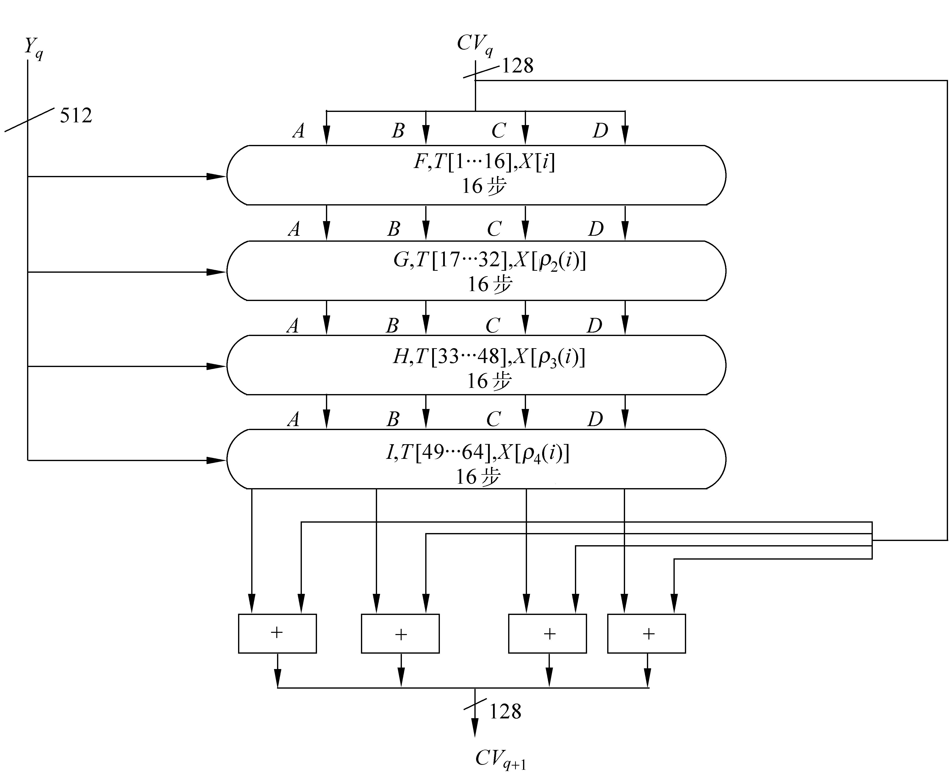

Slide 32
5.3.1 MD5杂凑算法描述
第五章 消息认证算法：5.3 MD5杂凑算法
H_{MD5}的4轮处理过程结构一样，但所用的逻辑函数不同，分别表示为F、G、H、I
每轮输入为当前处理的消息分组Y_{q}和缓冲区的当前值A、B、C、D
输出仍放在缓冲区中以产生新的A、B、C、D
每轮处理过程还需加上常数表T中四分之一个元素，分别为T[1…16], T[17…32], T[33…48], T[49…64]
第4轮的输出再与第1轮的输入CV_{q}相加，相加时将CV_{q}看作4个32比特的字，每个字与第4轮输出的对应的字按模2³²相加，相加的结果即为压缩函数H_{MD5}的输出
T表：提供了随机化的32位模板，消除了在输入数据中的任何规律性的特征
有64个元素，第i个元素T[i]为2³²×abs(sin(i))的整数部分，其中sin为正弦函数，i以弧度为单位。
由于abs(sin(i))大于0小于1，所以T[i]可由32比特的字表示。

Slide 33
表5-1 常数表T
T[ 1]=D76AA478 T[ 2]=E8C7B756 T[ 3]=242070DB T[ 4]=C1BDCEEE T[ 5]=F57C0FAF T[ 6]=4787C62A T[ 7]=A8304613 T[ 8]=FD469501 T[ 9]=698098D8 T[10]=8B44F7AF T[11]=FFFF5BB1 T[12]=895CD7BE T[13]=6B901122 T[14]=FD987193 T[15]=A679438E T[16]=49B40821 | T[17]=F61E2562 T[18]=C040B340 T[19]=265E5A51 T[20]=E9B6C7AA T[21]=D62F105D T[22]=02441453 T[23]=D8A1E681 T[24]=E7D3FBC8 T[25]=21E1CDE6 T[26]=C33707D6 T[27]=F4D50D87 T[28]=455A14ED T[29]=A9E3E905 T[30]=FCEFA3F8 T[31]=676F02D9 T[32]=8D2A4C8A | T[33]=FFFA3942 T[34]=8771F681 T[35]=699D6122 T[36]=FDE5380C T[37]=A4BEEA44 T[38]=4BDECFA9 T[39]=F6BB4B60 T[40]=BEBFBC70 T[41]=289B7EC6 T[42]=EAA127FA T[43]=D4EF3085 T[44]=04881D05 T[45]=D9D4D039 T[46]=E6DB88E5 T[47]=1FA27CF8 T[48]=C4AC5665 | T[49]=F4292244 T[50]=432AFF97 T[51]=AB9423A7 T[52]=FC93A039 T[53]=655B59C3 T[54]=8F0CCC92 T[55]=FFEFF47D T[56]=85845DD1 T[57]=6FA87E4F T[58]=FE2CE640 T[59]=A3014314 T[60]=4E0811A1 T[61]=F7537E82 T[62]=BD3AF235 T[63]=2AD7D2BB T[64]=EB86D391

Slide 34
5.3.1 MD5杂凑算法描述
第五章 消息认证算法：5.3 MD5杂凑算法
⑤ 输出
L个消息分组都处理完后，最后一个H_{MD5}的输出即为产生的消息摘要
步骤③到步骤⑤的处理过程可总结如下：
CV₀=IV；
CV_{q+1}=CV_{q}+RF_{I}[Y_{q},RF_{H}[Y_{q},RF_{G}[Y_{q},RF_{F}[Y_{q},CV_{q}]]]]
MD=CV_{L}
其中IV是步骤③所取的缓冲区ABCD的初值
Y_{q}是消息的第q个512比特长的分组
L是消息经过步骤①和步骤②处理后的分组数
CV_{q}为处理消息的第q个分组时输入的链接变量（即前一个压缩函数的输出）
RFx为使用基本逻辑函数x的轮函数，+为对应字的模2³²加法
MD为最终的杂凑值

Slide 35
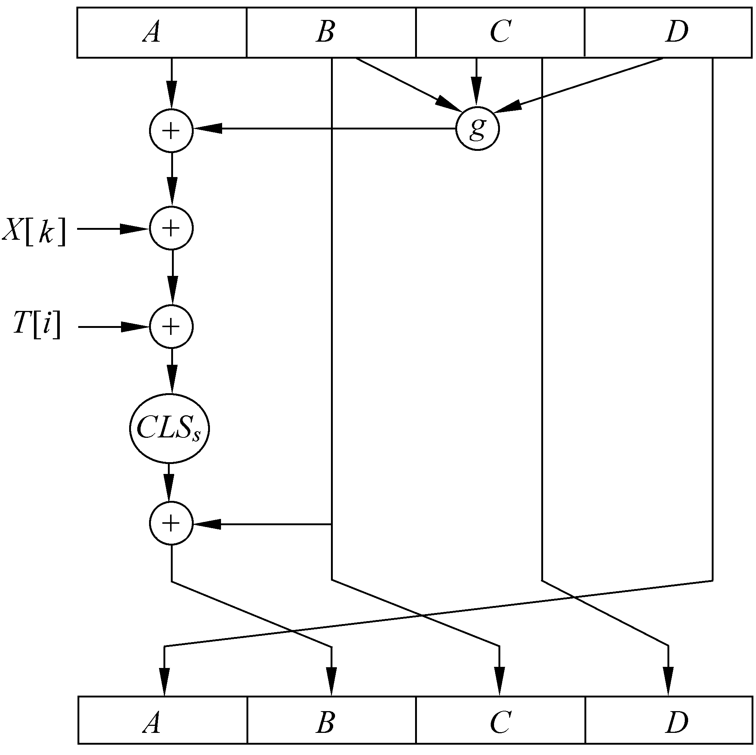
5.3.2 MD5的压缩函数
第五章 消息认证算法：5.3 MD5杂凑算法
压缩函数H_{MD5}中有4轮处理过程
每轮又对缓冲区ABCD进行16步迭代运算，每一步运算形式如图
a←b+CLS_{s}(a+g(b,c,d)+X[k]+T[i])
其中a、b、c、d为缓冲区的4个字，运算完成后再右循环一个字，即得这一步迭代的输出
g是基本逻辑函数F、G 、H、I之一
CLS_{s}是左循环移s位，s的取值由表6.2给出

Slide 36
5.3.2 MD5的压缩函数
第五章 消息认证算法：5.3 MD5杂凑算法
T[i]为表T中的第i个字，+为模2³²加法
X[k]=M[q×16+k]，即消息第q个分组中的第k个字（k=1,…,16）
4轮处理过程中，每轮以不同的次序使用16个字，其中在第1轮以字的初始次序使用。第2轮到第4轮分别对字的次序i做置换后得到一个新次序，然后以新次序使用16个字。3个置换分别为
ρ₂(i)=(1+5i) mod 16
ρ₃(i)=(5+3i) mod 16
ρ₄(i)=7i mod 16
表5-2 压缩函数每步左循环移位的位数
轮数\步数 | 1 | 2 | 3 | 4 | 5 | 6 | 7 | 8 | 9 | 10 | 11 | 12 | 13 | 14 | 15 | 16
1 2 3 4 | 7 5 4 6 | 12 9 11 10 | 17 14 16 15 | 22 20 23 21 | 7 5 4 6 | 12 9 11 10 | 17 14 16 15 | 22 20 23 21 | 7 5 4 6 | 12 9 11 10 | 17 14 16 15 | 22 20 23 21 | 7 5 4 6 | 12 9 11 10 | 17 14 16 15 | 22 20 23 21

Slide 37
5.3.2 MD5的压缩函数
第五章 消息认证算法：5.3 MD5杂凑算法
4轮处理过程分别使用不同的基本逻辑函数F、G、H、I
每个逻辑函数的输入为3个32比特的字，输出是一个32比特的字，其中的运算为逐比特的逻辑运算，即输出的第n个比特是3个输入的第n个比特的函数，函数的定义由表6.3给出，其中∧，∨，－，⊕分别是逻辑与、逻辑或、逻辑非和异或运算，表6-4是四个函数的真值表
表5-4 基本逻辑函数的真值表
表5-3 基本逻辑函数的定义
b c d | F G H I
0 0 0 0 0 1 0 1 0 0 1 1 1 0 0 1 0 1 1 1 0 1 1 1 | 0 0 0 1 1 0 1 0 0 1 1 0 1 0 0 1 0 0 1 1 0 1 0 1 1 1 0 0 1 1 1 0
轮数 | 基本逻辑函数 | g(b,c,d)
1 2 3 4 | F(b,c,d) G(b,c,d) H(b,c,d) I(b,c,d) | ∧ d )
(b∧c)∨(
(b∧d)∨(c∧
b⊕c⊕d
c⊕(b∨

Slide 38
5.3.3 MD5的安全性
第五章 消息认证算法：5.3 MD5杂凑算法
MD5安全的核心性质
杂凑码中每一个比特是所有输入比特的函数
因此获得了很好的混淆效果，从而使得不可能随机选择两个具有相同杂凑值的消息
Rivest猜想作为128比特长的杂凑值来说，MD5的强度达到了最大
找出具有相同杂凑值的两个消息需执行O(2⁶⁴)次运算
寻找具有给定杂凑值的一个消息需执行O(2¹²⁸)次运算
注意第I类生日攻击中O(2^{m-1})的成功概率仅有0.5

Slide 39
5.3.3 MD5的安全性
第五章 消息认证算法：5.3 MD5杂凑算法
对MD5的攻击已取得的一些结果：
① T.Berson 1992年证明：对单轮MD5使用差分密码分析，可在合理的时间内找出具有相同杂凑值的两个消息。
但这种攻击还未能成功地推广到4轮MD5
② B.Boer和A.Bosselaers1993：可找出一个消息分组和两个相关的链接变量（即缓冲区变量ABCD），使得算法产生出相同的输出
目前这种攻击还未能成功地推广到整个算法
Y_{i}和A1,B1,C1,D1 Y_{i}和A2,B2,C2,D2, 均输出A3,B3,C3,D3
③ H.Dobbertin1996：对单个512比特长的消息分组已成功地找出了碰撞，即可找出另一个消息分组，使得算法对两个消息分组的128比特长的输出相同。
目前这种攻击还未成功推广到在有初值IV时对整个消息运行该算法(即链接变量是不相关的，不是从同一个初始向量出发导出的两个链接变量)

Slide 40
5.3.3 MD5的安全性
第五章 消息认证算法：5.3 MD5杂凑算法
因此从密码分析的角度来看，MD5被认为是易受攻击的
2004年山东大学王小云教授破译了MD5，采用”比特追踪法”(模差分方法)可以很快的找到一个碰撞。而且这种攻击已经部分的可实用化，即找到有意义的碰撞。此外她也在理论上破译了SHA-1等多个算法
而从穷搜索的角度来看，第Ⅱ类生日攻击需进行O(2⁶⁴)次运算，因此认为MD5易受第Ⅱ类生日攻击的威胁
所以必须寻找新的杂凑算法，以使其产生的杂凑值更长，且抵抗已知密码分析攻击的能力更强
SHA-1算法在设计时为了实现更强的安全性，虽然也在理论上被破译了

Slide 41
5.4 安全杂凑算法(SHA)
第五章 消息认证算法：5.4 安全杂凑算法(SHA)
安全杂凑算法(secure hash algorithm, SHA)由美NIST设计
于1993年作为联邦信息处理标准（FIPS PUB 180）公布，称做安全散列标准 (Secure Hash Standard)这个版本现在常被称为 “SHA-0”
SHA是基于MD4的算法，其结构与MD4非常类似
SHA在发布之后很快就被 NSA 撤回，并且以 1995年发布的修订版本 FIPS PUB 180-1 (通常称为 “SHA-1”) 取代
根据 NSA 的说法，它修正了一个在原始算法中会降低密码安全性的错误。然而 NSA 并没有提供任何进一步解释或证明该错误已被修正
1998年，在一次对 SHA-0 的攻击中发现这次攻击并不能适用于 SHA-1 — 不知道这是否就是 NSA 所发现的错误，但这或许暗示我们这次修正已经提升了安全性。
但SHA-1现在理论上已经被王小云破译了

Slide 42
5.4.1 SHA-1算法描述
第五章 消息认证算法：5.4 安全杂凑算法(SHA)
算法的输入为小于2⁶⁴比特长的任意消息，分为512比特长的分组
输出为160比特长的消息摘要。算法的框图与MD5一样，但杂凑值的长度和链接变量的长度为160比特
算法的处理过程有以下几步：
① 对消息填充 与MD5的步骤①完全相同。
② 附加消息的长度 与MD5的步骤②类似，不同之处在于以big-endian方式表示填充前消息的长度。即步骤①留出的64比特当作64比特长无符号整数。

Slide 43
5.4.1 SHA-1算法描述
第五章 消息认证算法：5.4 安全杂凑算法(SHA)
③ 对MD缓冲区初始化
算法使用160比特长的缓冲区存储中间结果和最终杂凑值，缓冲区可表示为5个32比特长的寄存器(A, B, C, D, E)，每个寄存器都以big-endian方式存储数据，其初始值分别为
A=67452301，B=EFCDAB89，C=98BADCFB，D=10325476，E=C3D2E1F0
④ 以分组为单位对消息进行处理
每一分组Y_{q}都经一压缩函数处理，压缩函数由4轮处理过程（如图8所示）构成，每一轮又由20步迭代组成。4轮处理过程结构一样，但所用的基本逻辑函数不同，分别表示为f₁, f₂, f₃, f₄。

Slide 44
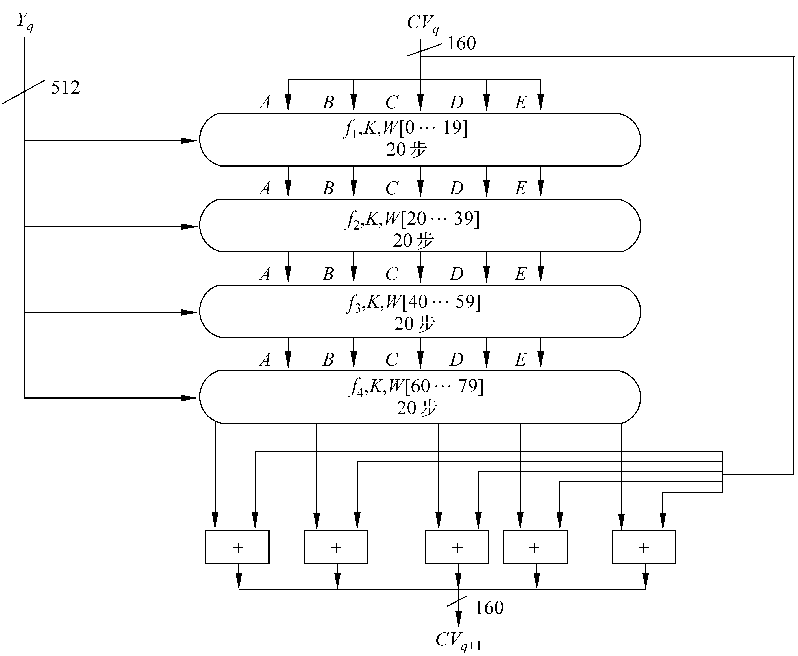
5.4.1 SHA-1算法描述
第五章 消息认证算法：5.4 安全杂凑算法(SHA)
每轮处理过程需加上一个加法常量K_{t}，其中0≤t≤79表示迭代的步数。
80个常量中实际上只有4个不同取值，如表6-5所示，其中⎣x⎦为x的整数部分

Slide 45
5.4.1 SHA-1算法描述
第五章 消息认证算法：5.4 安全杂凑算法(SHA)
表5-5 SHA的加法常量
迭代步数t | 常量K_{t}(十六进制) | K_{t}(十进制)
0≤t≤19 20≤t≤39 40≤t≤59 60≤t≤79 | 5A827999 6ED9EBA1 8F1BBCDC CA62C1D6
⎣2³⁰× ⎦
⎣2³⁰× ⎦
⎣2³⁰× ⎦
⎣2³⁰× ⎦
第4轮的输出（即第80步迭代的输出）再与第1轮的输入CV_{q}相加，以产生CV_{q+1}，其中加法是缓冲区5个字中的每一个字与CV_{q}中相应的字模2³²相加。

Slide 46
5.4.1 SHA-1算法描述
第五章 消息认证算法：5.4 安全杂凑算法(SHA)
⑤ 输出 消息的L个分组都被处理完后，最后一个分组的输出即为160比特的消息摘要。
步骤③到步骤⑤的处理过程可总结如下：
CV₀=IV；
CV_{q+1}=SUM₃₂(CV_{q}，ABCDE_{q});
MD=CV_{L}
其中IV是步骤③定义的缓冲区ABCDE的初值，ABCDE_{q}是第q个消息分组经最后一轮处理过程处理后的输出，L是消息（包括填充位和长度字段）的分组数，SUM₃₂是对应字的模2³²加法，MD为最终的摘要值

Slide 47
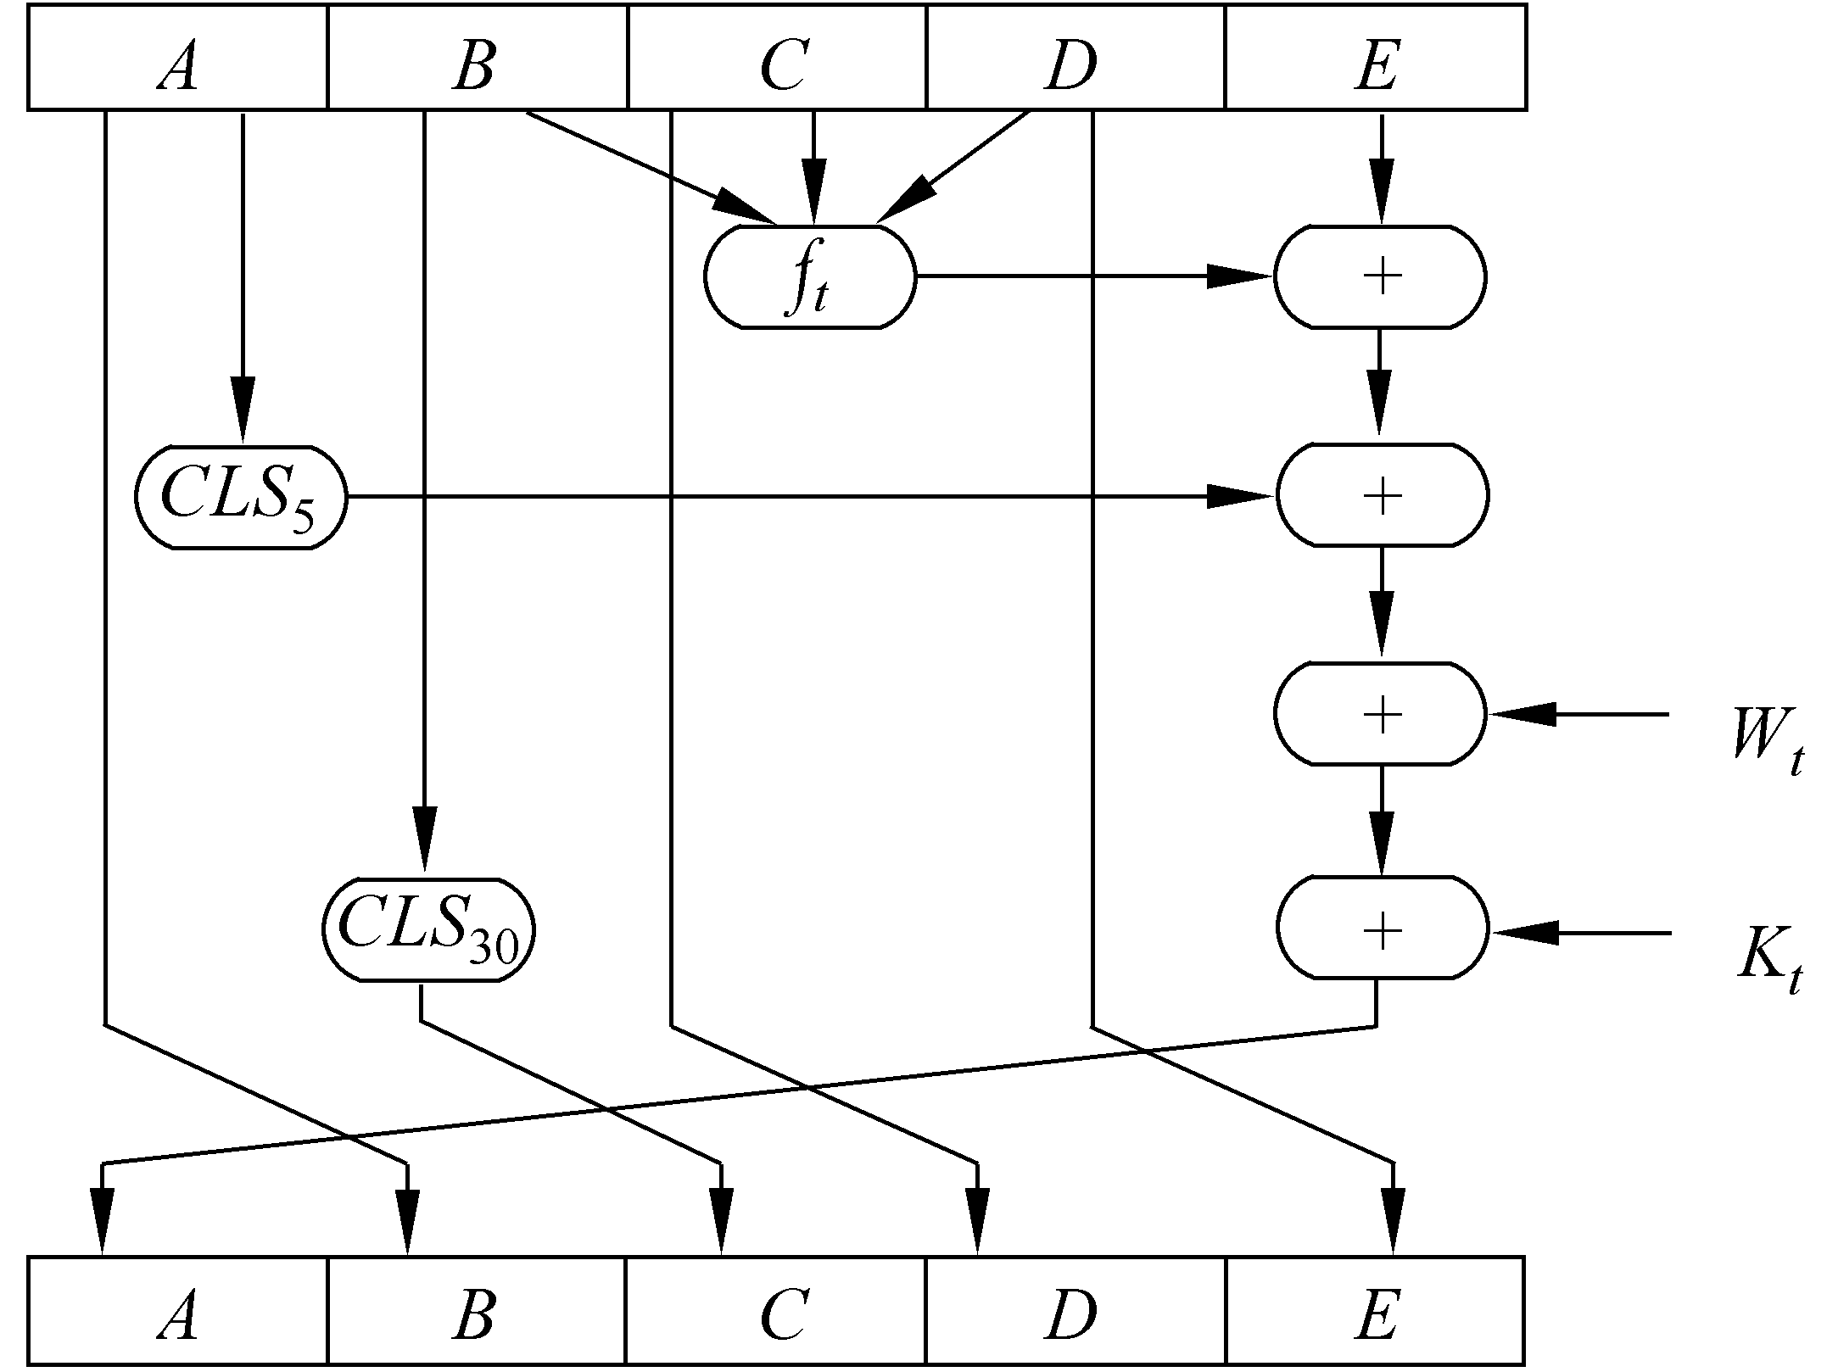
5.4.2 SHA-1的压缩函数
第五章 消息认证算法：5.4 安全杂凑算法(SHA)
如上所述，SHA的压缩函数由4轮处理过程组成，每轮处理过程又由对缓冲区ABCDE的20步迭代运算组成，每一步迭代运算的形式为
A,B,C,D,E←(E+f_{t}(B,C,D)+CLS₅(A)+W_{t}+K_{t}), A, CLS₃₀(B), C, D
A，B，C，D，E为缓冲区的5个字，t是迭代步数(0≤t≤79)，f_{t}(B,C,D)是第t步迭代使用的基本逻辑函数，CLS_{s}为左循环移s位，W_{t}是由当前512比特长的分组导出的一个32比特长的字（导出方式见下面），K_{t}是加法常量，+是模2³²加法。

Slide 48
5.4.2 SHA-1的压缩函数
第五章 消息认证算法：5.4 安全杂凑算法(SHA)
基本逻辑函数的输入为3个32比特的字，输出是一个32比特的字，其中的运算为逐比特逻辑运算，即输出的第n个比特是3个输入的相应比特的函数。函数的定义如表6-6。表中∧,∨, －,分别是与、或、非、异或4个逻辑运算，函数的真值表如表6-7所示
表6－7 SHA的基本逻辑函数的真值表
表6－6 SHA中基本逻辑函数的定义
B C D | f₁ f₂ f₃ f₄
0 0 0 0 0 1 0 1 0 0 1 1 1 0 0 1 0 1 1 1 0 1 1 1 | 0 0 0 0 1 1 0 1 0 1 0 1 1 0 1 0 0 1 0 1 0 0 1 0 1 0 1 0 1 1 1 1
迭代步数t | 函 数 名 | 定义
0≤t≤19 20≤t≤39 40≤t≤59 60≤t≤79 | f₁=f_{t}(B,C,D) f₂=f_{t}(B,C,D) f₃=f_{t}(B,C,D) f₄=f_{t}(B,C,D) | ∧D) B⊕C⊕D (B∧C)∨(B∧D)∨(C ∧D) B⊕C⊕D
(B∧C)∨(

Slide 49
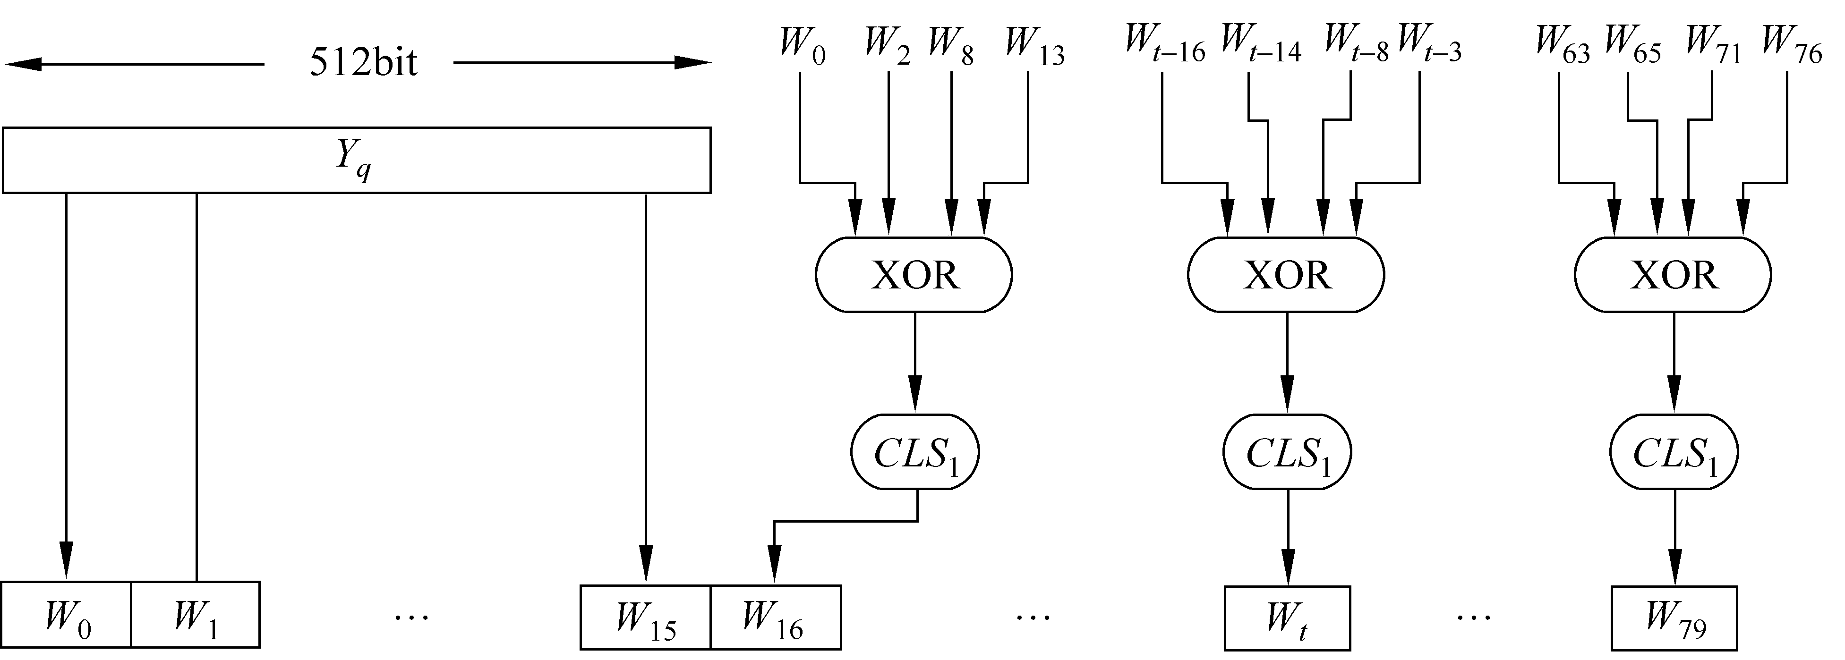
5.4.2 SHA-1的压缩函数
第五章 消息认证算法：5.4 安全杂凑算法(SHA)
由当前的输入分组(512bit)导出W_{t}(32bit)过程
前16个值(即W₀,W₁,…,W₁₅)直接取为输入分组的16个相应的字，其余值(即W16,W17,…,W79)取为
W_{t}=CLS₁(W_{t-16}⊕W_{t-14}⊕ W_{t-8}⊕ W_{t-3})
SHA将输入分组的16个字扩展成80个字再进行4轮处理，比MD5安全性更强

Slide 50
5.4.3 SHA-1与MD5的比较
第五章 消息认证算法：5.4 安全杂凑算法(SHA)
由于SHA与MD5都是由MD4演化而来，所以两个算法极为相似
1. 抗穷搜索攻击的强度
弱抗碰撞性比较：由于SHA和MD5的消息摘要长度分别为160和128，所以用穷搜索攻击寻找具有给定消息摘要的消息分别需做O(2¹⁶⁰)和O(2¹²⁸)次运算
强抗碰撞性比较：用穷搜索攻击找出具有相同消息摘要的两个不同消息分别需做O(2⁸⁰)和O(2⁶⁴)次运算
因此SHA抗击穷搜索攻击的强度高于MD5抗击穷搜索攻击的强度
2. 抗击密码分析攻击的强度
SHA的设计准则未被公开，抗击密码分析攻击的强度较难判断，似乎高于MD5的强度

Slide 51
5.4.3 SHA-1与MD5的比较
第五章 消息认证算法：5.4 安全杂凑算法(SHA)
3. 速度
两个算法的主要运算都是模2³²加法，因此都易于在32位结构上实现
SHA的迭代步数(80步)多于MD5的迭代步数(64步)
所用的缓冲区(160比特)大于MD5使用的缓冲区(128比特)
因此在相同硬件上实现时，SHA的速度要比MD5的速度慢
4. 简洁与紧致性
两个算法描述起来都较为简单，实现起来也较为简单，都不需要大的程序和代换表
5. 数据的存储方式
MD5使用little-endian方式，SHA使用big-endian方式。两种方式相比看不出哪个更具优势，之所以使用两种不同的存储方式是因为设计者最初实现各自的算法时，使用的机器的存储方式不同。

Slide 52
5.5 SHA-3算法
第五章 消息认证算法：5.5 SHA-3算法
国际标准
MD5，SHA0，SHA1：基本上都被破译了（王小云）
SHA2(FIPS PUB 180-2标准)，对SHA1进行了改进，包括3个算法SHA-256，SHA384，SHA-512，仅是过渡算法。
SHA-3候选算法，最后一轮五个候选算法是：
源自瑞士的BLAKE
Graz理工大学和丹麦理工大学合作的Grøstl
新加坡华裔信息安全专家伍宏军的JH(已经发现了些问题)
Joan Daemen为主要成员的Keccak
Bruce Schneier为负责人的Skein。
2012年10月3日美国国家标准技术研究协会（NIST）宣布了SHA-3算法竞赛的获胜者——Keccak

Slide 53
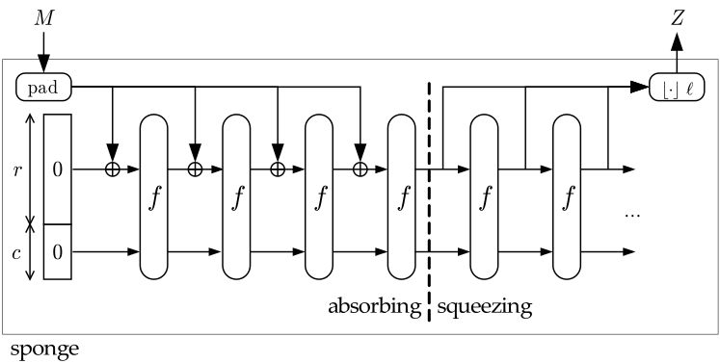
第五章 消息认证算法：5.5 SHA-3算法
5.5 SHA-3算法
b=25×2^{ℓ}=r+c, r为rate效率(类似于分组长度)，c为capacity容量
数据M的填充规则：在数据M结尾填充1，然后填充数量最少的0，最后在结尾填充1，使得填充后的数据长度为数据块长度r的倍数。填充数据的长度最短为2位，最长为r+1位。
Sponge结构：弹性结构；absorbing吸收；squeezing榨取

Slide 54
5.5 SHA-3算法
第五章 消息认证算法：5.5 SHA-3算法
吸收过程: 1. state S被初始化为0(即r=c=0)
2. 对输入进行填充
3. 将第一组r₁与r进行异或
4. S被f(S)取代
5. 下一个r₂与新的r进行异或
6. S被f(S)取代 …
循环直至所有的r数据块被计算完成

Slide 55
5.5 SHA-3算法
第五章 消息认证算法：5.5 SHA-3算法
压缩过程：
1. 将所得运算结果S截取r位，赋值给Z；
2. 如果r小于输出结果n，对S进行迭代运算；
3. 将迭代运算结果截取r位级联到Z后面，循环进行迭代和级联直到Z的长度大于n；
4. 截取Z的前n位，所得结果即为Keccak的运算结果。

Slide 56
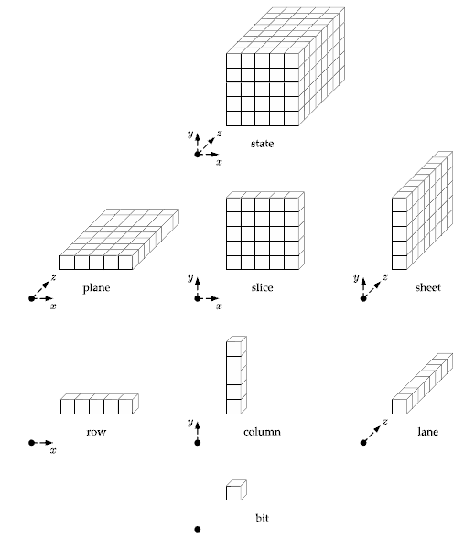
第五章 消息认证算法：5.5 SHA-3算法
5.5 SHA-3算法
b=25×2^{ℓ}
w=2^{ℓ}
a[5][5][w]

Slide 57
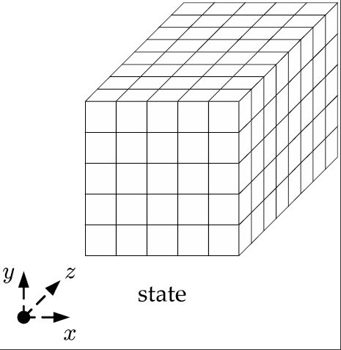
state
第五章 消息认证算法：5.5 SHA-3算法
5.5 SHA-3算法
S[w(5y+x)+z]=a[x][y][z]

Slide 58
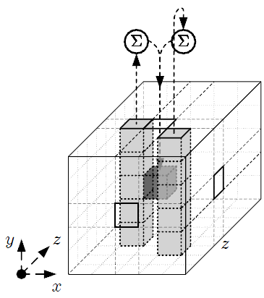
f[b]: θ
第五章 消息认证算法：5.5 SHA-3算法
5.5 SHA-3算法
θ是线性的，以扩散为目的。

Slide 59
f[b]: ρ
第五章 消息认证算法：5.5 SHA-3算法
5.5 SHA-3算法
满足
当x=y=0时，t=-1。
用不同的三角形数对slice上的25个数进行比特旋转。
_{(0,1,3,6,10,15,21,28,36…)}
 | x=3 | x=4 | x=0 | x=1 | x=2
y=2 | 153 | 231 | 3 | 10 | 171
y=1 | 55 | 276 | 36 | 300 | 6
y=0 | 28 | 91 | 0 | 1 | 190
y=4 | 120 | 78 | 210 | 66 | 253
y=3 | 21 | 136 | 105 | 45 | 15

Slide 60
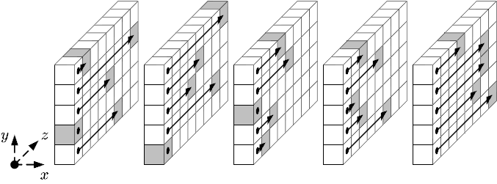
f[b]: ρ
第五章 消息认证算法：5.5 SHA-3算法
5.5 SHA-3算法
ρ：slice内部的转换 ，使每个slice之间的离散加快

Slide 61
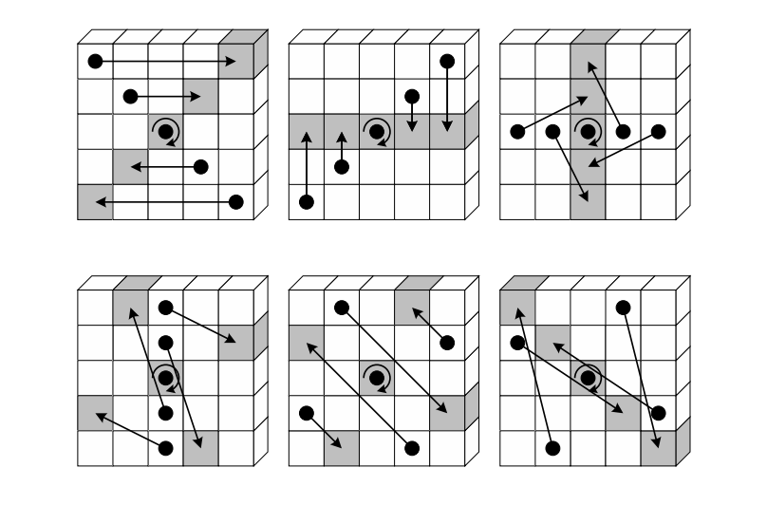
f[b]: π
第五章 消息认证算法：5.5 SHA-3算法
5.5 SHA-3算法
π：对lane进行映射，三维数组高度离散，z轴有变换不变性
其中
x=y=0位于平面中心

Slide 62
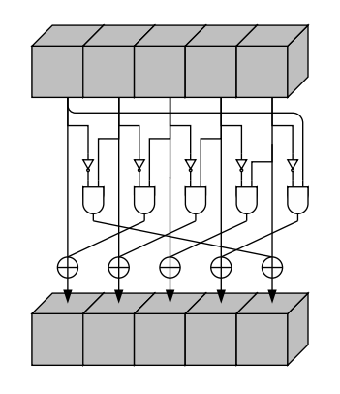
f[b]: χ
第五章 消息认证算法：5.5 SHA-3算法
5.5 SHA-3算法
χ：唯一的非线性映射，实现简单的非线性传播。
该函数与θ相互作用，使每一轮迭代的每个输入比特都潜在的影响了31个输出比特

Slide 63
f[b]:τ
第五章 消息认证算法：5.5 SHA-3算法
5.5 SHA-3算法
i_{r}是当前压缩的轮数
这个加法只有在x=y=0对应的lane上的l个比特起作用
RC[i_{r}][0][0][2^{j}-1]=rc[j+7i_{r}]，0≤j≤l
其中RC[i_{r}]整体作为三维矩阵名称
rc[t]=(x^{t} mod x⁸+x⁶+x⁵+x⁴+1) mod x in CF(2)[x]
15
7
1
3
0

Slide 64
f[b]
第五章 消息认证算法：5.5 SHA-3算法
5.5 SHA-3算法
Sponge函数中，f对θ、ρ、π、χ和τ五个过程进行迭代运算，而迭代次数由n_{r}=12+2ℓ决定
Keccak算法关于轮常数的论述

Slide 65
第五章 消息认证算法：5.5 SHA-3算法
5.5 SHA-3算法
参数选择
r决定了每个数据块中数据的长度，c决定了这个函数的安全级别
c=2n,安全性强度为2^{n}
针对b=1600，建议的参数长度：

Slide 66
5.6 HMAC算法
第五章 消息认证算法：5.6 HMAC算法
以前曾介绍过一个MAC的例子——数据认证算法
该算法反映了传统上构造MAC最为普遍使用的方法，即基于分组密码的构造方法
近年来研究构造MAC的兴趣已转移到基于密码杂凑函数的构造方法，这是因为：
杂凑函数(如MD5,SHA)软件实现快于分组密码(如DES)的软件实现
杂凑函数的库代码来源广泛
杂凑函数没有出口限制，而分组密码即使用于MAC也有出口限制
杂凑函数并不是为用于MAC而设计的，由于杂凑函数不使用密钥，因此不能直接用于MAC
目前已提出了很多将杂凑函数用于构造MAC的方法，其中HMAC就是其中之一，已作为RFC2104被公布，并在IPSec和其他网络协议(如SSL)中得以应用

Slide 67
5.6.1 HMAC的设计目标
第五章 消息认证算法：5.6 HMAC算法
RFC2104列举了HMAC的以下设计目标：
① 可不经修改而使用现有的杂凑函数，特别是那些易于软件实现的、源代码可方便获取且免费使用的杂凑函数。
② 其中镶嵌的杂凑函数可易于替换为更快或更安全的杂凑函数。
③ 保持镶嵌的杂凑函数的最初性能，不因用于HMAC而使其性能降低。
④ 以简单方式使用和处理密钥。
⑤ 在对镶嵌的杂凑函数合理假设的基础上，易于分析HMAC用于认证时的密码强度。

Slide 68
5.6.1 HMAC的设计目标
第五章 消息认证算法：5.6 HMAC算法
前两个目标是HMAC被公众普遍接受的主要原因，这两个目标是将杂凑函数当作一个黑盒使用，这种方式有两个优点：
第一，杂凑函数的实现可作为实现HMAC的一个模块，这样一来，HMAC代码中很大一块就可事先准备好，无需修改就可使用；
第二，如果HMAC要求使用更快或更安全的杂凑函数，则只需用新模块代替旧模块，例如用实现SHA的模块代替MD5的模块。
最后一条设计目标则是HMAC优于其他基于杂凑函数的MAC的一个主要方面，HMAC在其镶嵌的杂凑函数具有合理密码强度假设下，可证明是安全的

Slide 69
5.6.2 HMAC的算法描述
第五章 消息认证算法：5.6 HMAC算法
图6-11是HMAC算法的运行框图，其中
H为嵌入的杂凑函数(如MD5、SHA)，
M为HMAC的输入消息(包括杂凑函数所要求的填充位)，
Y_{i}(0≤i≤L-1)是M的第i个分组，
L是M的分组数，
b是一个分组中的比特数，
n为由嵌入的杂凑函数所产生的杂凑值的长度，
K为密钥，如果密钥长度大于b，则将密钥输入到杂凑函数中产生一个n比特长的密钥，
K⁺是左边经填充0后的K，K⁺的长度为b比特，
ipad为b/8个00110110，
opad为b/8个01011010。

Slide 70
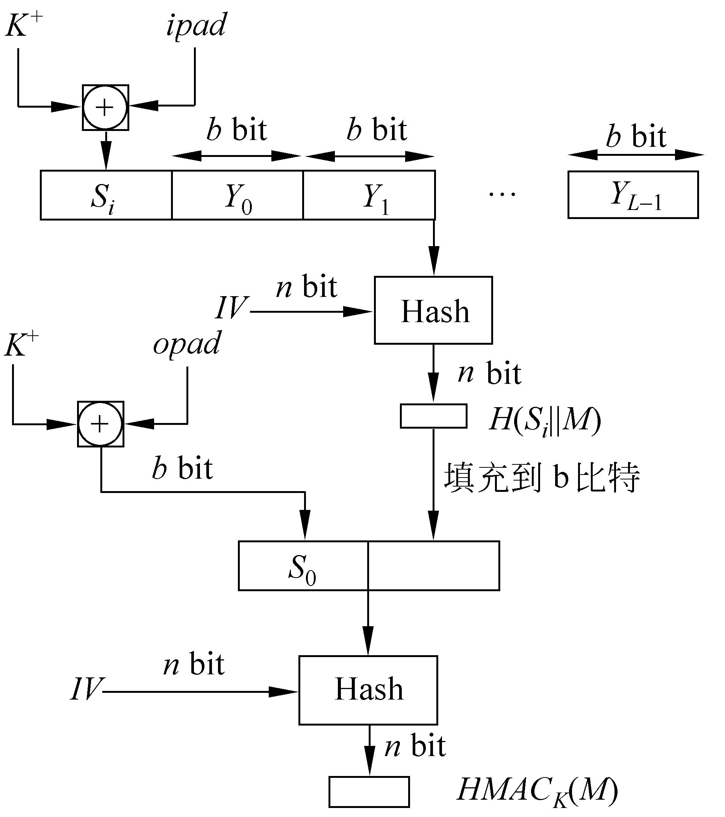
5.6.2 HMAC的算法描述
第五章 消息认证算法：5.6 HMAC算法
左边经填充0后的K，长度为b比特
b/8个00110110
b/8个01011010

Slide 71
5.6.2 HMAC的算法描述
第五章 消息认证算法：5.6 HMAC算法
算法的输出可如下表示：
HMAC_{k}＝H[(K⁺⊕opad)||H[(K⁺⊕ipad)||M]]
算法的运行过程可描述如下：
① K的左边填充0以产生一个b比特长的K⁺ （例如K的长为160比特，b=512，则需填充44个零字节0x00）。
② K⁺与ipad 逐比特异或以产生b比特的分组S_{i}。
③ 将M链接到S_{i}后。
④ 将H作用于步骤③产生的数据流。
⑤ K⁺与opad逐比特异或，以产生b比特长的分组S₀。
⑥ 将步骤④得到的杂凑值链接在S₀后。
⑦ 将H作用于步骤⑥产生的数据流并输出最终结果

Slide 72
5.6.2 HMAC的算法描述
第五章 消息认证算法：5.6 HMAC算法
注意
K⁺与ipad逐比特异或以及K⁺与opad逐比特异或的结果是将K中的一半比特取反，但两次取反的比特的位置不同
而S_{i}和S₀通过杂凑函数中压缩函数的处理，则相当于以伪随机方式从K产生两个密钥
在实现HMAC时，可预先求出下面两个量 （见图12虚线以左为预计算）
f(IV, (K⁺⊕ipad))
f(IV, (K⁺⊕opad))
其中f(cv，block)是杂凑函数中的压缩函数，
其输入是n比特的链接变量和b比特的分组，输出是n比特的链接变量
这两个量的预先计算只在每次更改密钥时才需进行。事实上这两个预先计算的量用于作为杂凑函数的初值IV。如下图所示

Slide 73
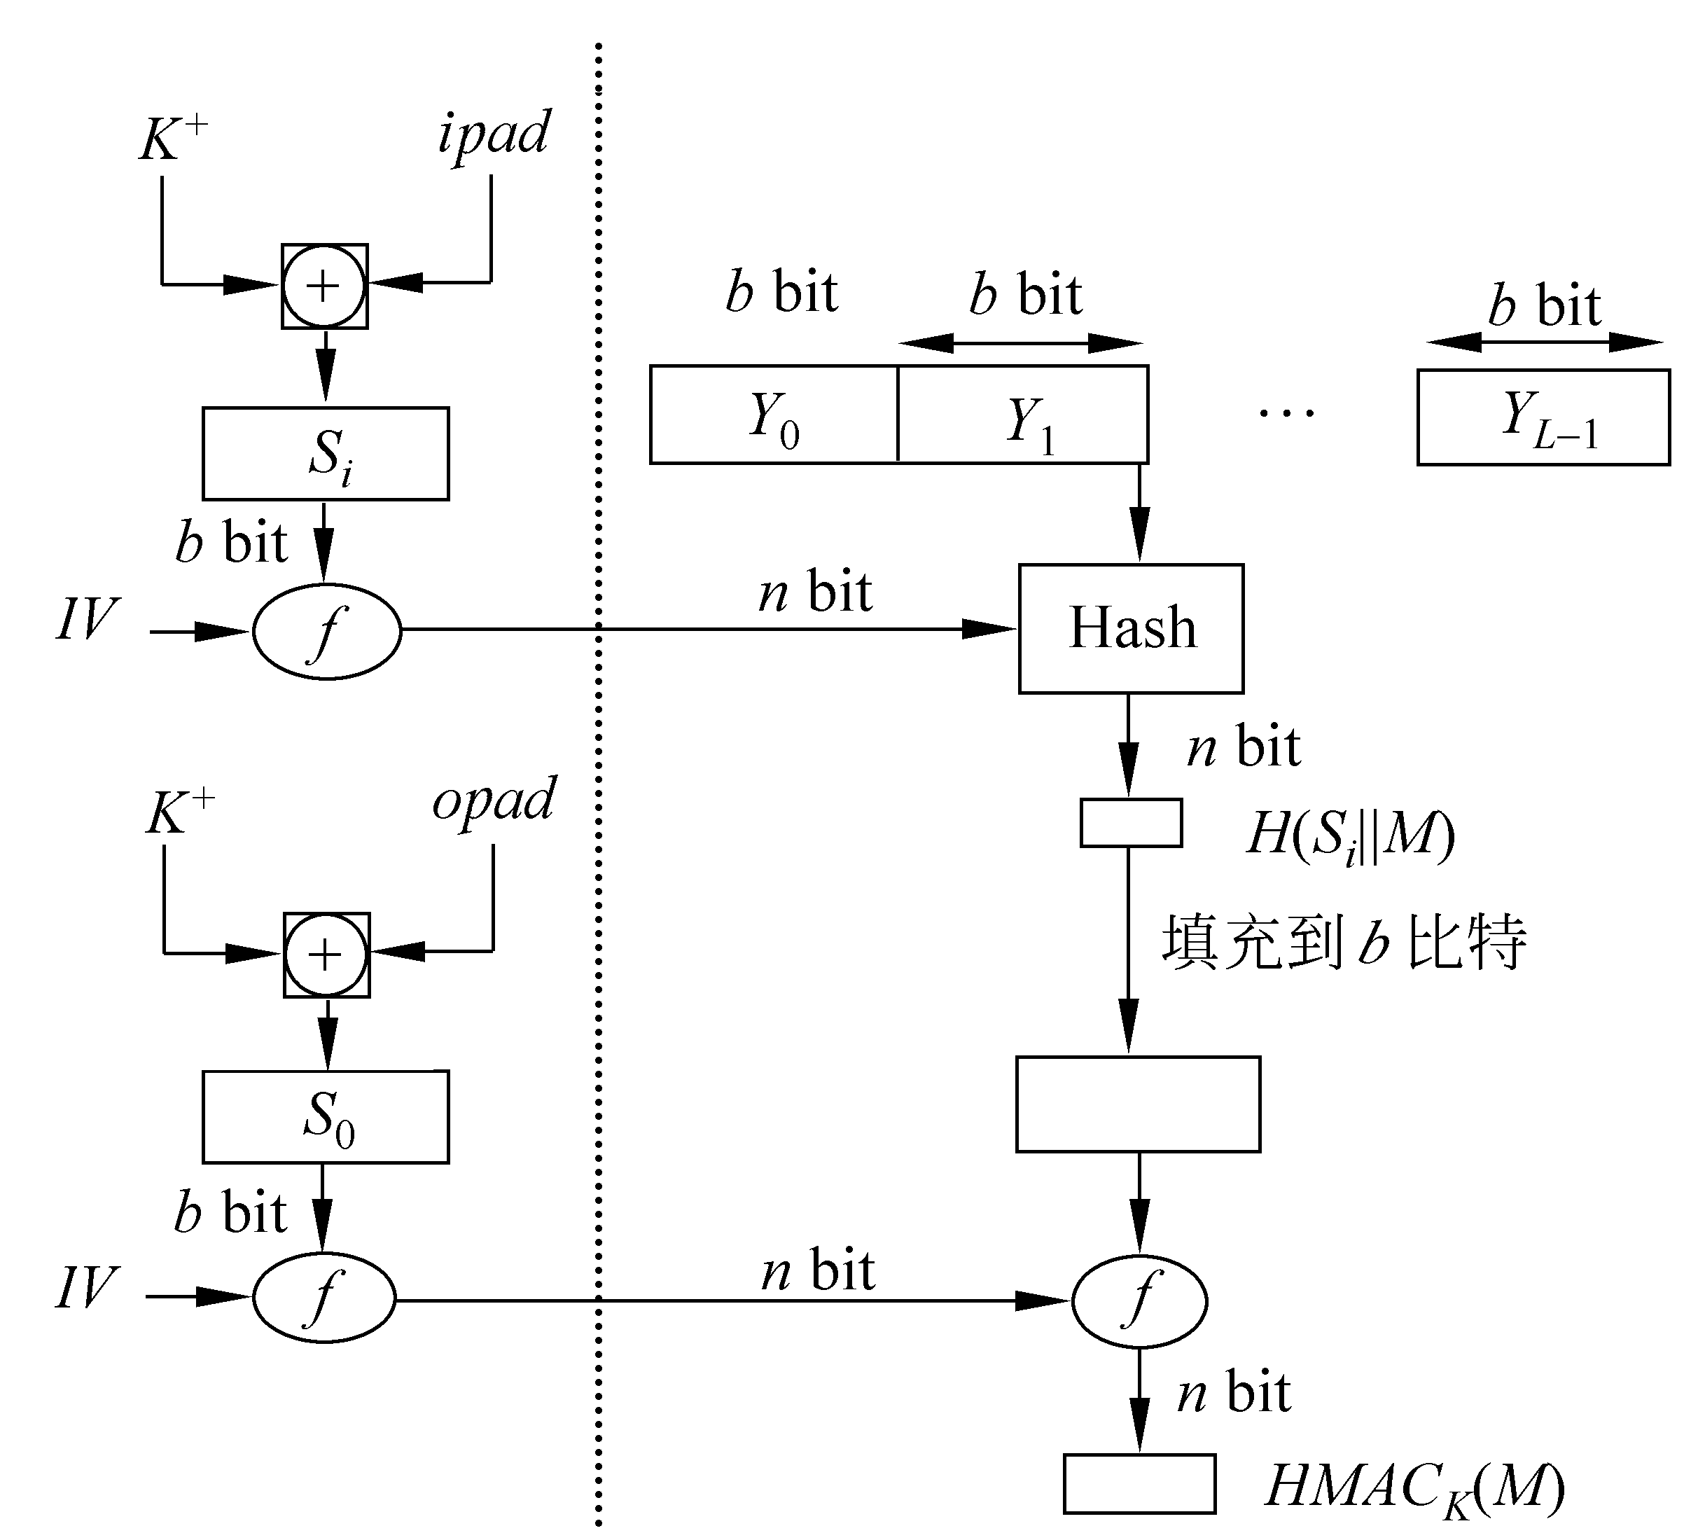
5.6.2 HMAC的算法描述
第五章 消息认证算法：5.6 HMAC算法

Slide 74
5.6.3 HMAC的安全性
第五章 消息认证算法：5.6 HMAC算法
基于密码杂凑函数构造的MAC的安全性取决于镶嵌的杂凑函数的安全性
HMAC最吸引人的地方是
其设计者已证明了算法强度和嵌入的散列函数强度之间的确切关系
即对HMAC的攻击等价于对内嵌杂凑函数的下述两种攻击之一：
① 攻击者能够计算压缩函数的一个输出，即使IV是随机的和秘密的
在第一种攻击中，可将压缩函数视为与杂凑函数等价，而杂凑函数的n比特长IV可视为HMAC的密钥。
对这一散列函数的攻击可通过对密钥的穷搜索来进行
攻击的复杂度为O(2^{n})

Slide 75
5.6.3 HMAC的安全性
第五章 消息认证算法：5.6 HMAC算法
② 攻击者能够找出杂凑函数的碰撞，即使IV是随机的和秘密的
第二种攻击指攻击者寻找具有相同杂凑值的两个消息，因此就是第Ⅱ类生日攻击。
对杂凑值长度为n的杂凑函数来说，攻击的复杂度为O(2^{n/2})。
因此第二种攻击对MD5的攻击复杂度为O(2⁶⁴)
就现在的技术来说，这种攻击是可行的。但这是否意味着MD5不适合用于HMAC？

Slide 76
5.6.3 HMAC的安全性
第五章 消息认证算法：5.6 HMAC算法
回答是否定的，原因如下：
攻击者在攻击MD5时，可选择任何消息集合后脱线寻找碰撞。由于攻击者知道杂凑算法和默认的IV，因此能为自己产生的每个消息求出杂凑值。
然而，在攻击HMAC时，由于攻击者不知道密钥K，从而不能脱线产生消息和认证码对
所以攻击者必须得到HMAC在同一密钥下产生的一系列消息，并对得到的消息序列进行攻击。
对长128比特的杂凑值来说，需要得到用同一密钥产生的2⁶⁴个分组（2⁷³比特）。在1Gbit/s的链路上，需250000年，因此MD5完全适合于HMAC，而且就速度而言，MD5要快于SHA作为内嵌杂凑函数的HMAC。

Slide 77
作业
第五章 消息认证算法：5.6 HMAC算法
教材中的作业：P₁₆₁：1，2，3，6(1)
复习题中的作业：4.6, 6.2
编程作业：
实现MD5算法或SHA-3算法
(1) 利用MD5算法对“Xidianstudents”的ASCII码表示字符串的4次重复所得字符串计算其hash值，如果由于文本不清楚而将“ Xidianstudents”看成了“ Xldlanstudents”试计算其hash值并与前述hash值比较
(2) 去b=1600，r=1152，利用 SHA-3算法对“Xidianstudents”的ASCII码表示字符串的10次重复所得字符串计算其hash值，设输出长度为1280比特
(3) 假设密钥为012345678900987654321，试以MD5为内嵌hash函数，利用HMAC算法计算消息“Xidianstudents”的消息认证码

Slide 78
谢谢！

